Slide 1
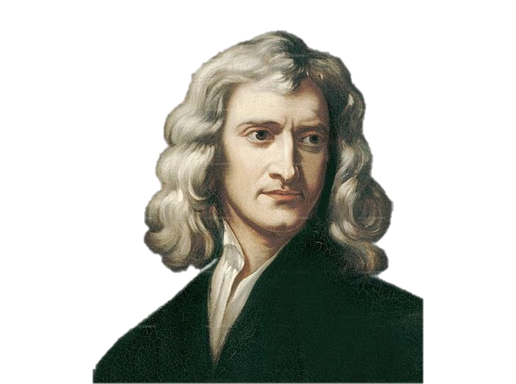
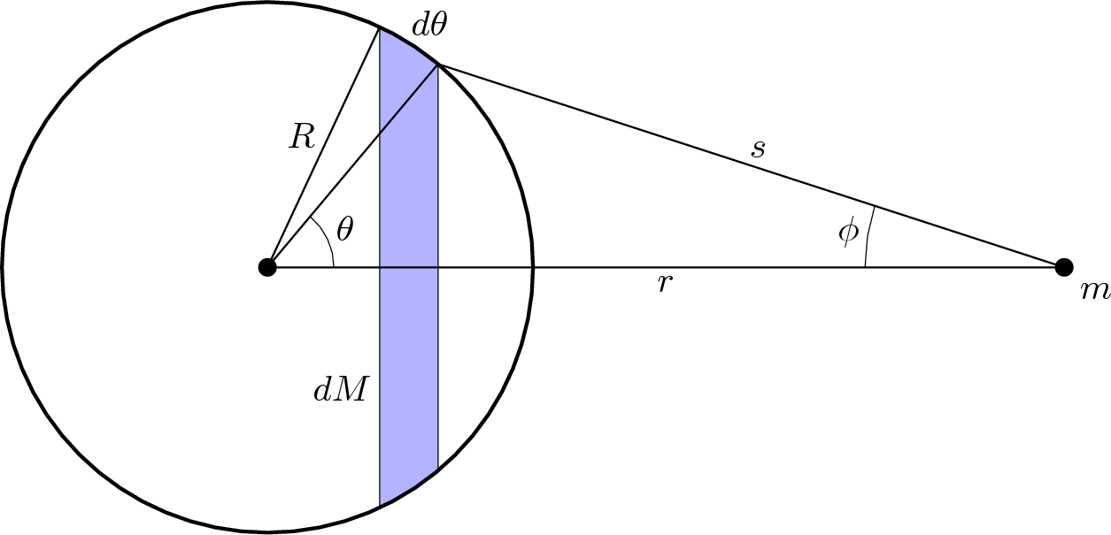
Kugelschalentheorem
Der theoretische Unterbau der „Punktmasse“

Slide 2
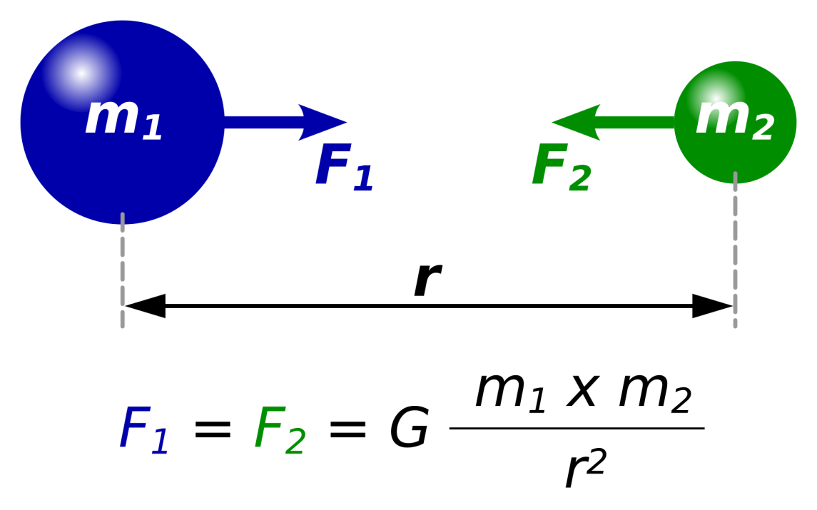
Gravitationskraft
Problem: Was ist, wenn die Ausdehnung eines Körpers nicht vernachlässigbar ist?
Schwierig!
Das Newtonsche Schalentheorem vereinfacht die Rechnung für Kugeln, Kugelschalen mit radialsymmetrischer Massendichte.
Auf ein Objekt außerhalb der Kugel wirkt deren Anziehungskraft so, als wäre deren gesamte Masse in ihrem Mittelpunkt konzentriert.
Wenn die Kugel hohl ist, bewirkt sie innerhalb des hohlen Bereichs keine Schwerkraft.

Slide 3
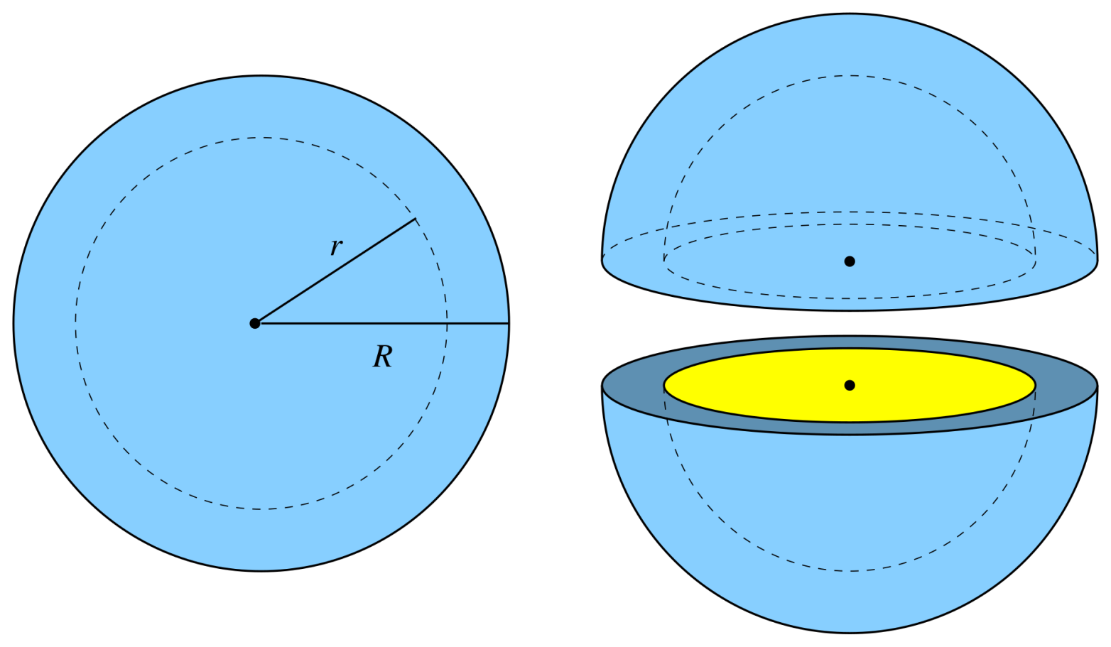
Kugelschale

Slide 4
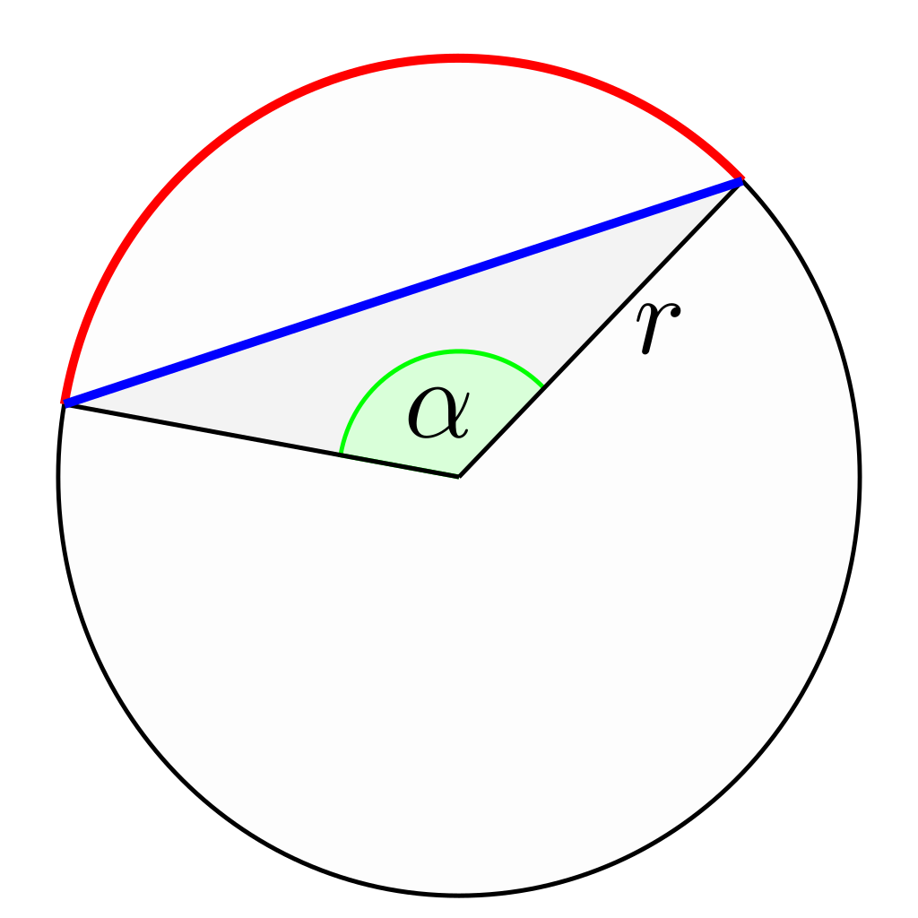
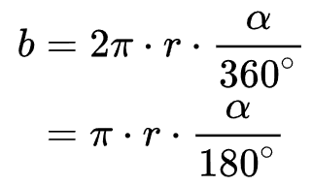


Kreisbogen

Slide 5





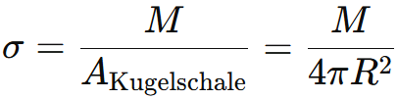



Beweis

Slide 6
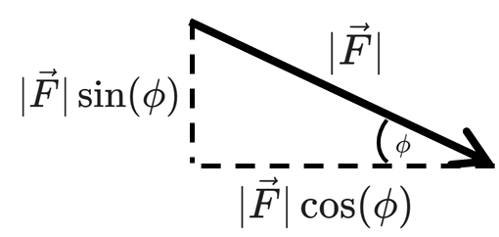
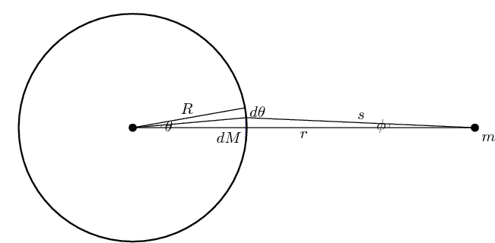
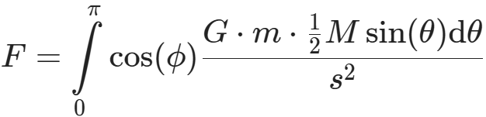
Beweis

Slide 7


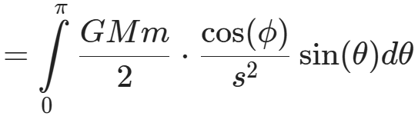
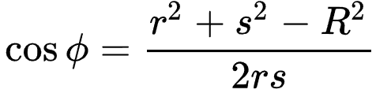
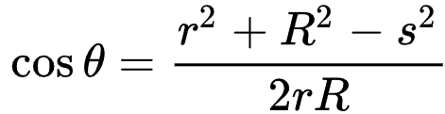
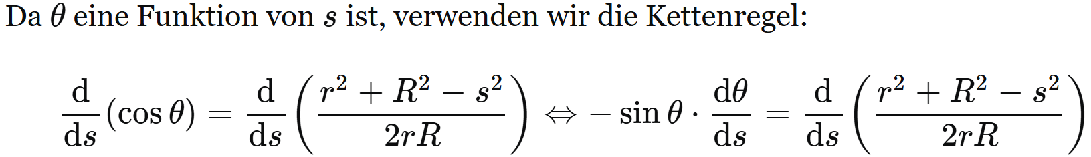
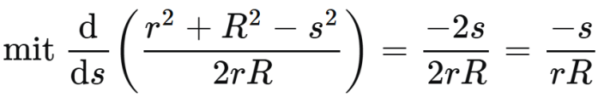
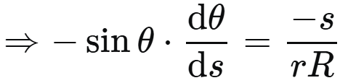
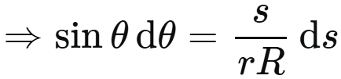
Beweis

Slide 8
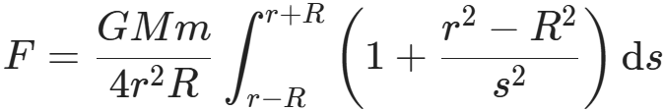



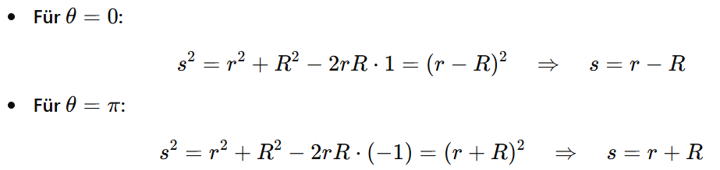
Beweis
Merken!
F ist gleich Kraft, die wirken würde, wenn die Masse der Kugelschale auf ihren Mittelpunkt konzentriert wäre.

Slide 9

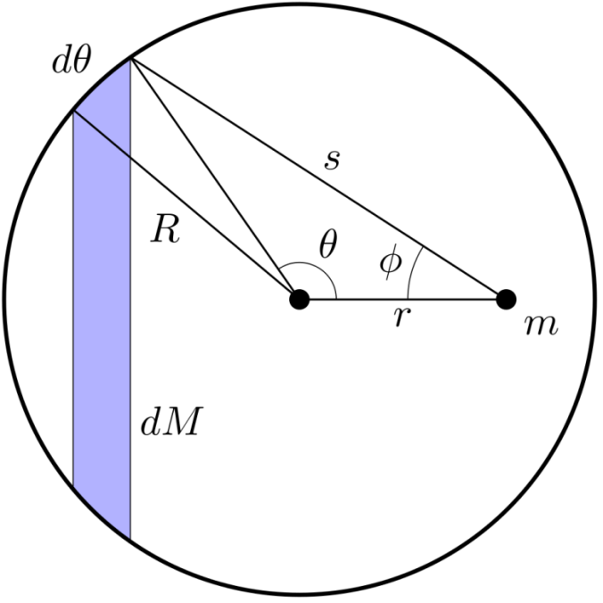
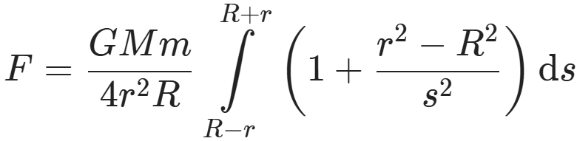
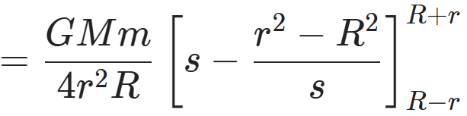

Beweis

Slide 10
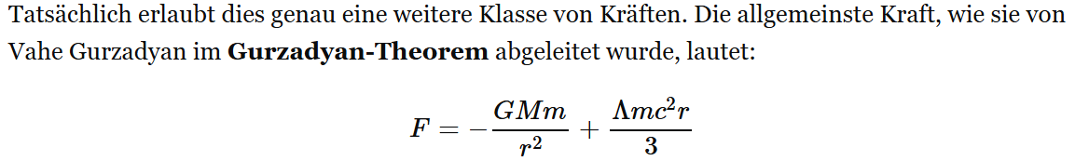
Umkehrung?
Ist jede Kraft, die diesem Theorem gehorcht, die Gravitationskraft?
Hinweis: Wenn wir auch den zweiten Teil des Schalentheorems fordern, so ist F eindeutig durch die Graviationskraft gegeben.

